Slide 1
Aula 4. Formulação de Hipóteses
Pesquisa Científica e Relações Internacionais
IRI-USP
Prof. Pedro Feliú

Slide 2
Conceito
Hipóteses indicam o que estamos buscando ou tentando provar, a explicação do fenômeno estudado formulado em forma de proposição

Slide 3
Tipo de Estudo | Quantitativo | Qualitativo
Exploratório | Sem formulação de hipóteses | Sem formulação de hipóteses
Descritivo | Formulação de hipóteses para prever um fato | Sem formulação de hipóteses
Correlacional | Formulação de Hipóteses | Pode ter ou não hipóteses
Explicativo | Formulação de Hipóteses | Formulação de Hipóteses

Slide 4
Elementos
Testar a validade de uma proposição
Falseável
Relacionar duas ou mais variáveis
Exemplo: O aumento do número de acordos de livre comércio de um país possui um efeito positivo no crescimento econômico

Slide 5
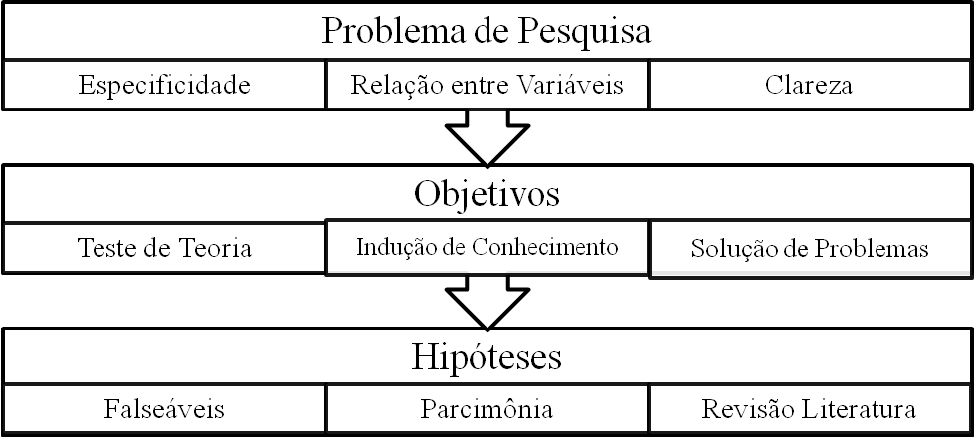

Slide 6
Alto Conhecimento dos Dados
Recomendado
Possível
Hipótese da Literatura
Hipótese Intuitiva
Não Recomendado
Possível
Baixo Conhecimento dos Dados

Slide 7
Características
As hipóteses devem referir-se a uma situação social real
Precisão nos conceitos e concretude
A lógica da formulação da hipótese deve ser verossímil
Os termos da formulação da hipótese devem ser observáveis ou mensuráveis
As hipóteses devem estar relacionadas a técnicas de análise disponíveis

Slide 8
Exemplo
H1: O investimento na diplomacia aumenta a projeção internacional do país
H2: O aumento na dotação orçamentária do MRE possui um efeito positivo no número de acordos internacionais assinados e cargos relevantes ocupados nas OIs pelo país.

Slide 9
Tipos de Hipóteses
1. Descritivas: Ex: As mulheres em média são menos remuneradas que os homens.
2. Correlacionais: Ex: Pertencer ao partido do presidente e votar a favor de suas propostas no Congresso Nacional.
3. Diferença de grupos: Ex: O negociador norte-americano é mais pragmático e inflexível quando comparado ao negociador mexicano.
4. Causalidade: Aula 3

